Slide 1

Tervetuloa Tyypitkaksi-ryhmään!
”Vertaisuudella vahvuutta hyvinvointiin”

Slide 2

1. TAPAAMISKERTA: TERVETULOA!

Slide 3
Tapaamisen aikataulu – 1. tapaaminen
17.30 Kahvi
18.00 Esittäytyminen:
- vertaisohjaajat ja yhdistys
- miksi Tyypitkaksi-ryhmätoiminta?
18.15 Ryhmäläisten esittäytyminen
18.40 Tutustumista pienryhmissä
TAUKO
19.10 Pelisäännöt
19.30 Ryhmäkerran rakenne, teemat ja aikataulutus
19.45 Välitehtävän ohjeistus ja palaute ryhmäkerrasta
20.00 Hyvää kotimatkaa!

Slide 4
Miksi Tyypitkaksi?
Noin 20 %:lla T2 diabeetikoista on jonkinasteisia munuaismuutoksia jo diagnoosihetkellä
T2 diabetesta sairastaa Suomessa arviolta 500 000 henkilöä
Munuaisvaurioiden syntyminen voidaan ehkäistä, jo syntyneiden vaurioiden etenemistä voidaan hidastaa/estää hyvällä diabeteksen omahoidolla
Diabetesta sairastavat tarvitsevat tietoa asiasta ja sen lisäksi vertaistukea jaksaakseen toteuttaa hyvää omahoitoa

Slide 5
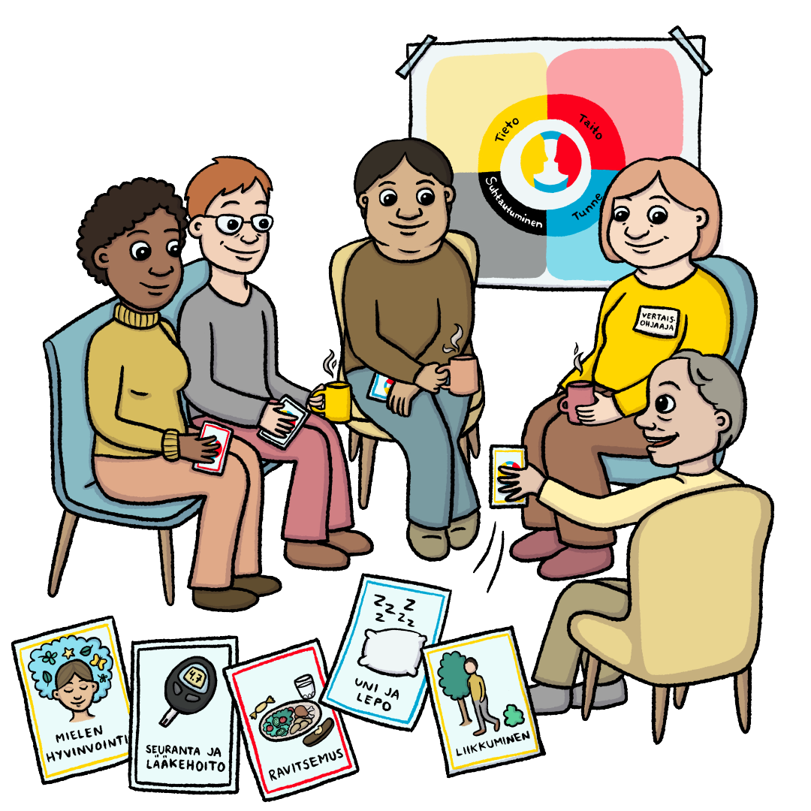
Mikä on Tyypitkaksi-ryhmä?
Linkki esittelyvideoon: https://www.youtube.com/watch?v=NFeZWFOZLdU

Slide 6
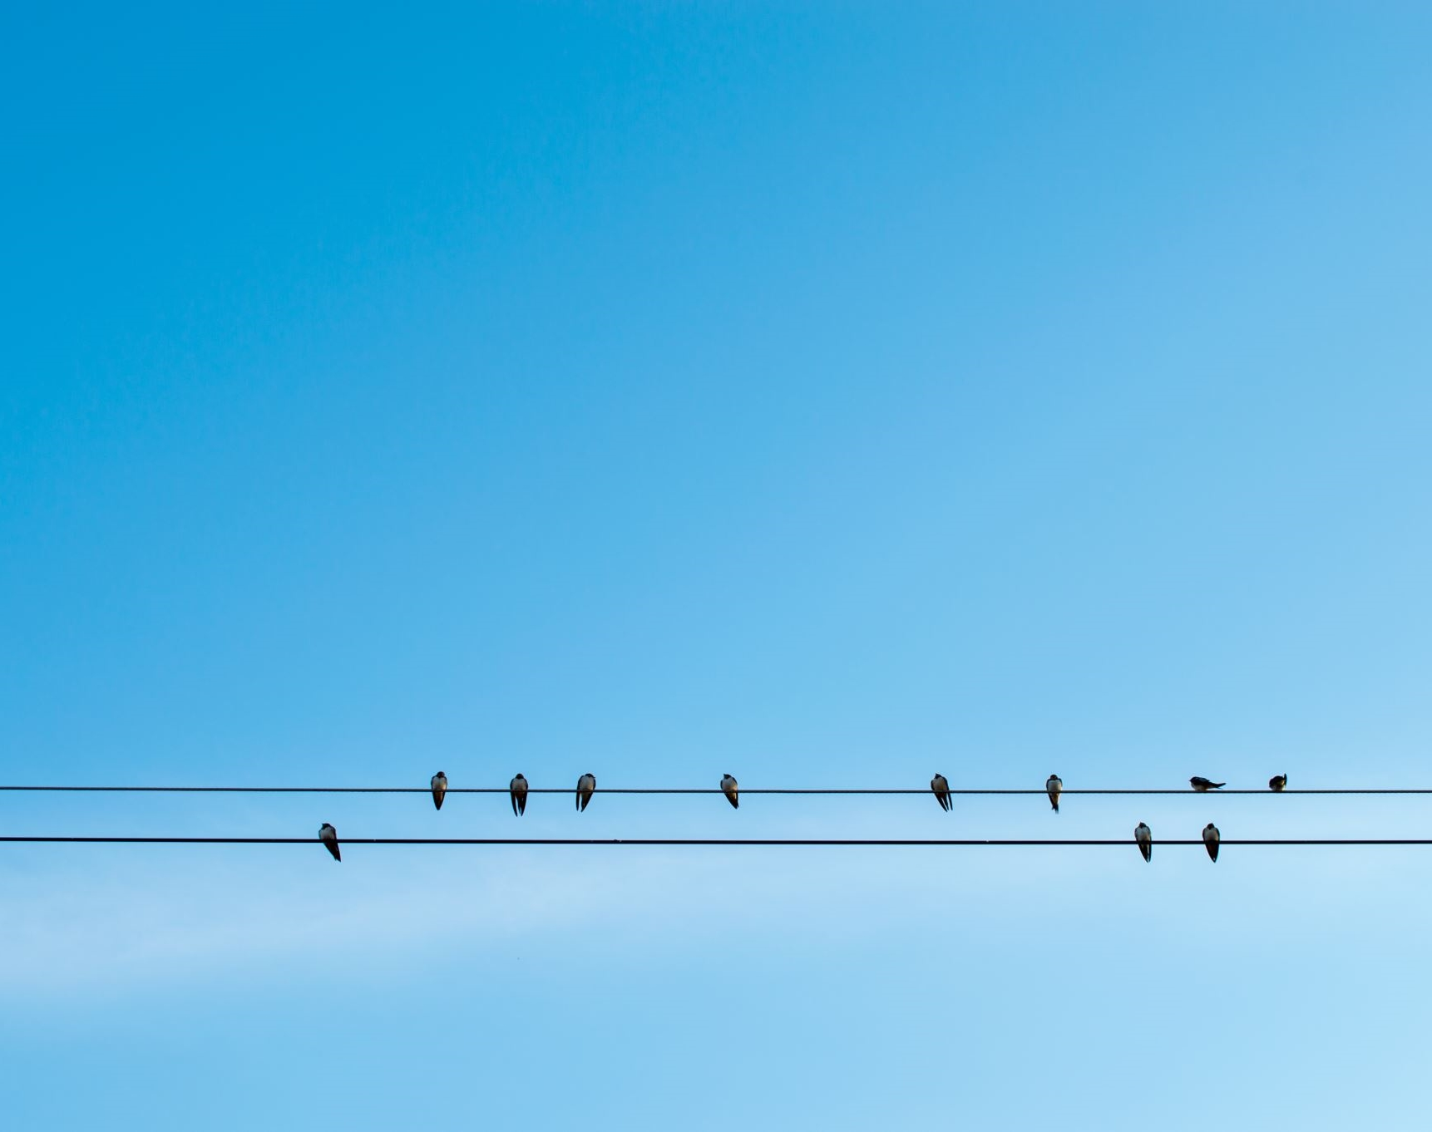
Esittäytymiset ja tutustumista

Slide 7

Tauko

Slide 8
Pelisäännöt

Slide 9
Pelisäännöt
Kirjatkaa teidän pelisääntönne tähän
Miettikää pienryhmissä, millaisia pelisääntöjä tarvitaan, että kaikilla olisi kiva ja turvallista olla ryhmässä?

Slide 10
Ryhmän rakenne ja käytännöt

Slide 11
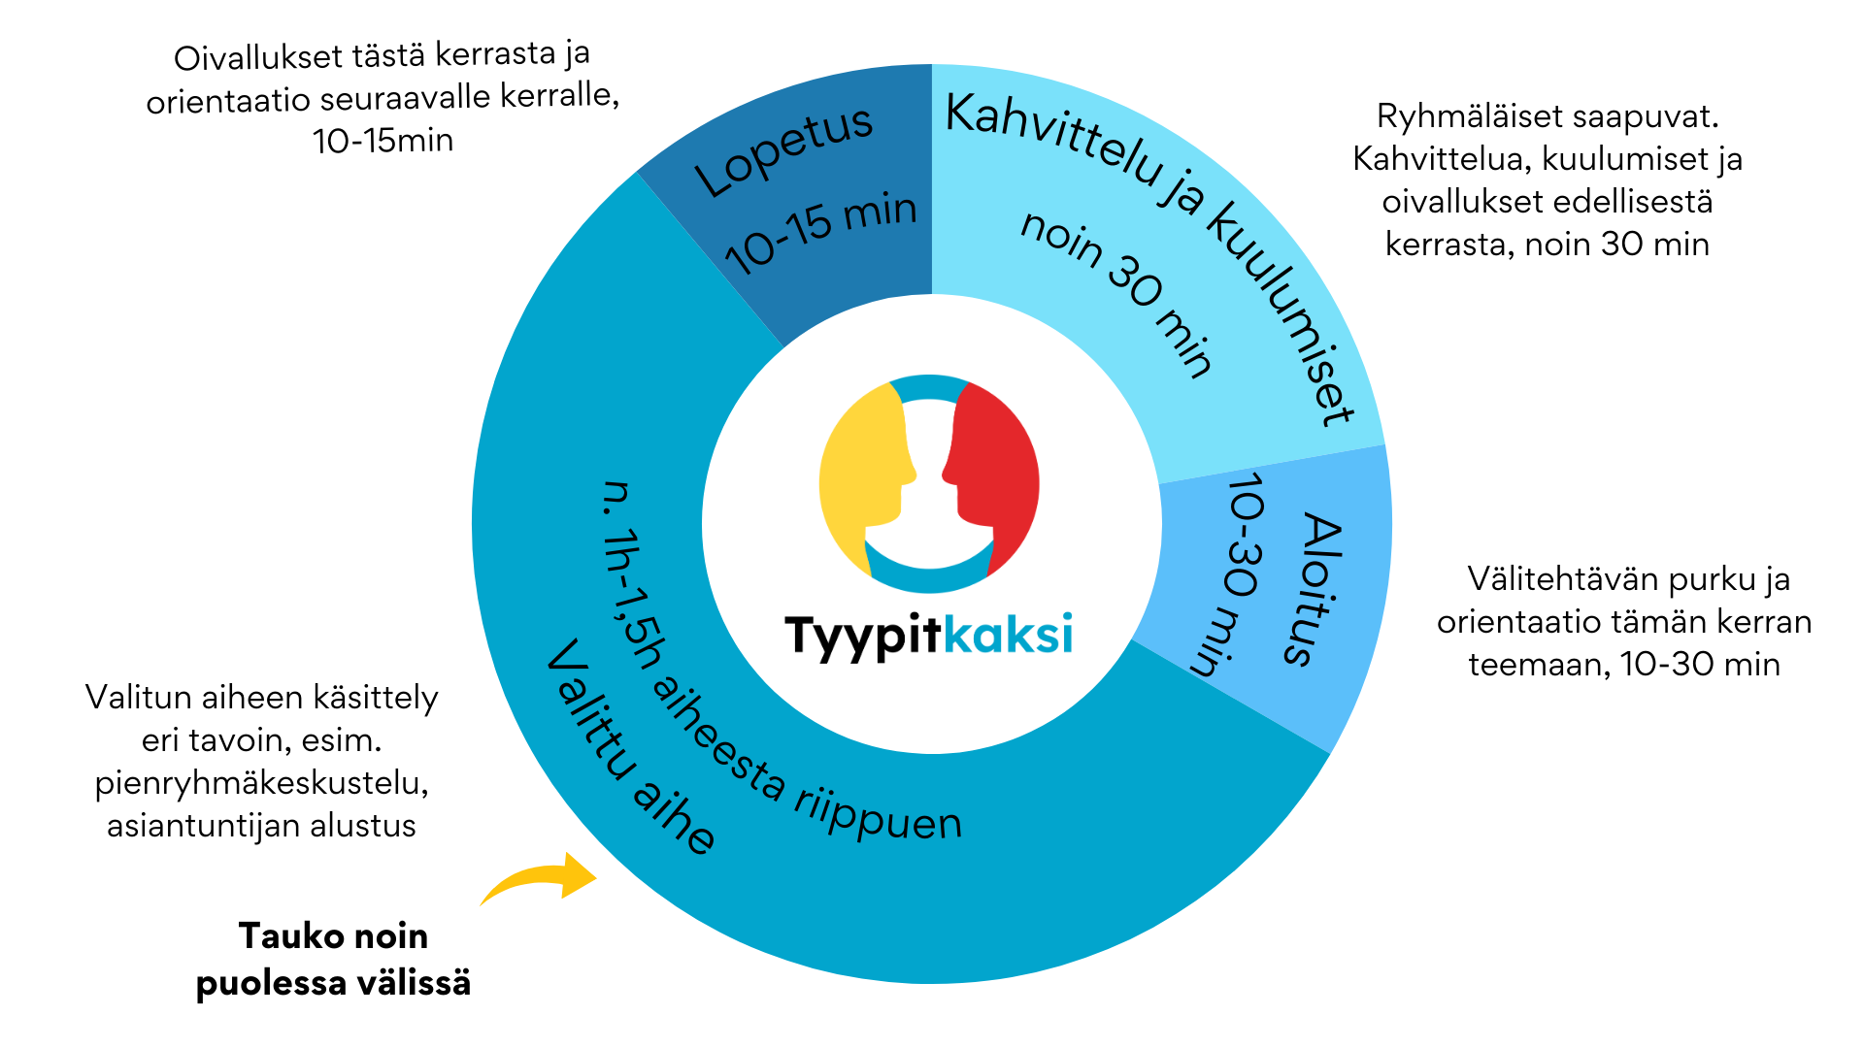
Tapaamiskertojen aikataulutus

Slide 12
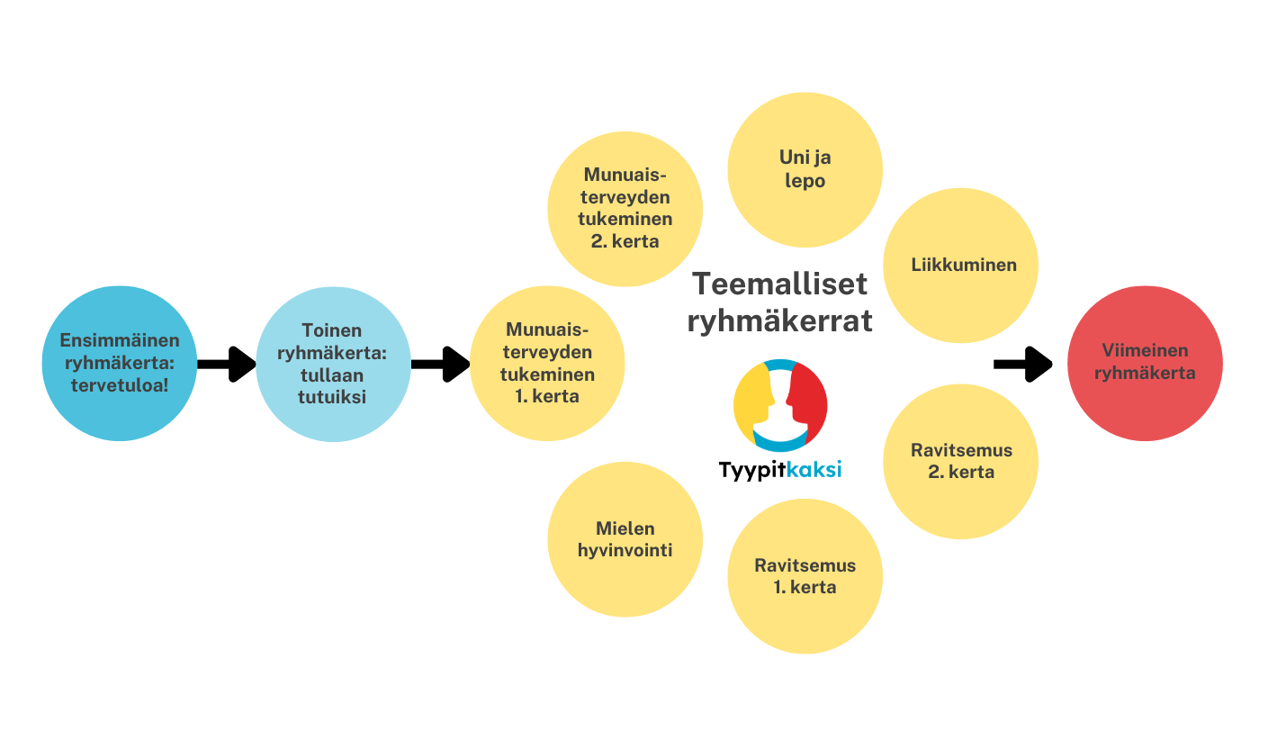
Ryhmäprosessin kulku

Slide 13
Tapaamisten aikataulu
2. tapaaminen kirjoita päivämäärät
3. tapaaminen PVM
4. tapaaminen PVM
5. tapaaminen PVM
6. tapaaminen PVM
7. tapaaminen PVM
KESÄTAUKO
8.tapaaminen PVM
9.tapaaminen PVM
10.tapaaminen PVM

Slide 14
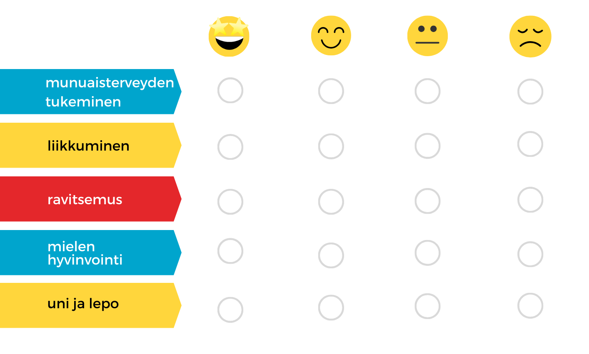
Välitehtävä seuraavalle kerralle
Arjen taito -mittarin avulla on tarkoitus kartoittaa mihin teemoihin Tyypitkaksi -ryhmässä olisi hyvä keskittyä.
Kun mietit omaa tilannettasi, minkälaisen arvion antaisit tällä hetkellä seuraaville osa-alueille omassa arjessasi:
Mieti myös, mikä sinut toi tähän ryhmään

Slide 15

Tunnelmat/palaute tästä kerrasta
Mikä fiilis tästä kerrasta? Minkä kuvan valitset ja miksi?
Meni ohi hilseen
Ei napannut
Ihan ok
Hyvä
Jess!

Slide 16
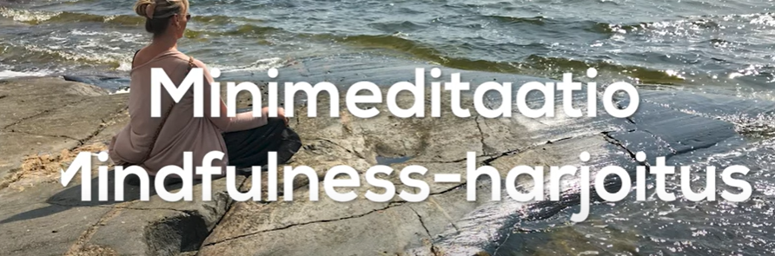
Lyhyt loppurentoutus
https://www.youtube.com/watch?v=lXho_PLWCBY

Slide 17
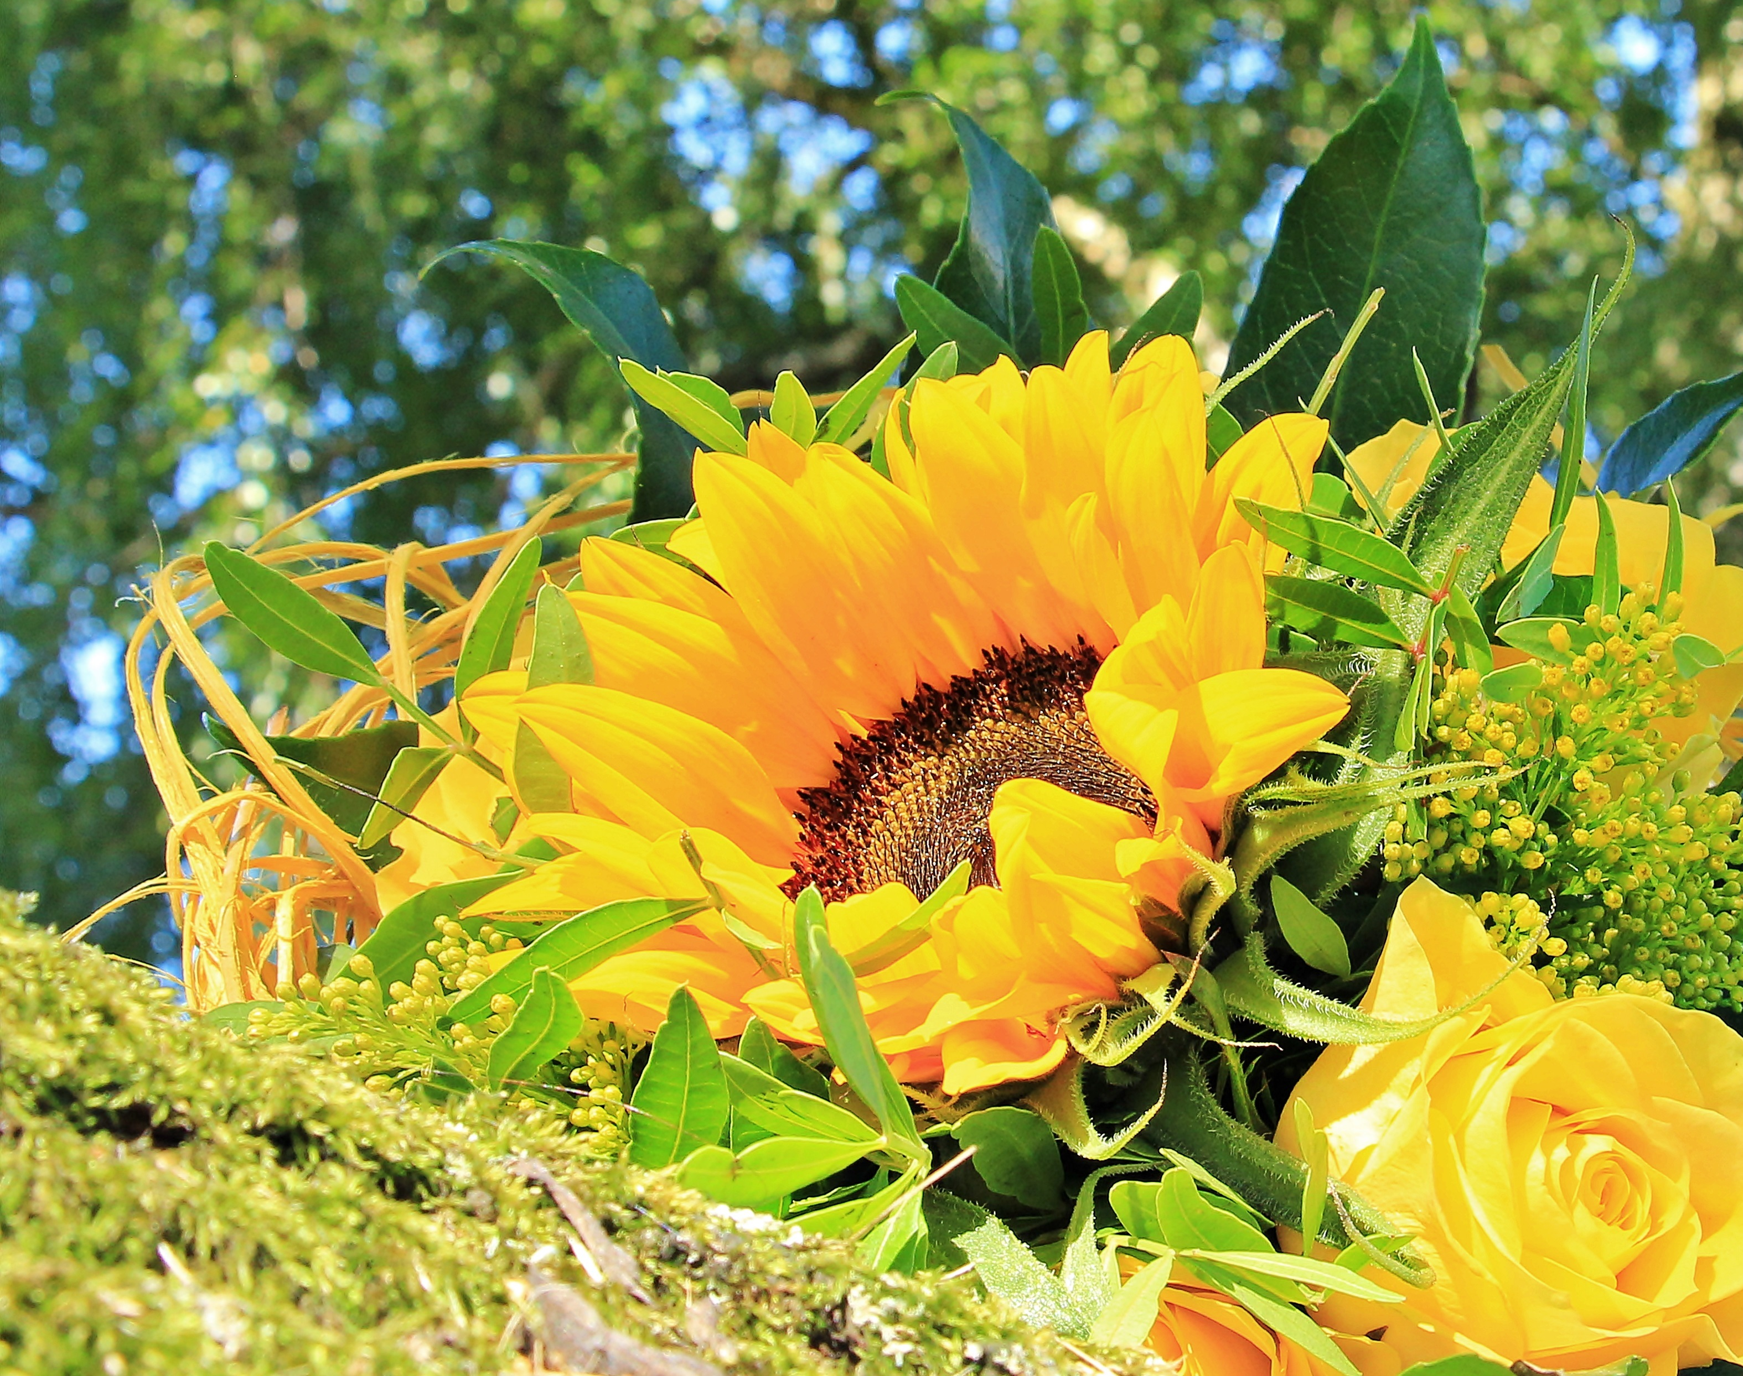
Kiitos tästä kerrasta!
Seuraava tapaaminen pvm
Teemana ???

